Slide 1
Car manufactUring Venda ao cliente
Luis Barros n° 1700331
Rodrigo Lourenço n° 1700254
Guilherme Alves n° 1701480

Slide 2
Identificação do trabalho
O nosso projeto, apelidado de Car Manufacturing foi desenvolvido com o intuito de facilitar a organização de qualquer industria automóvel .
O módulo desenvolvido pelo nosso grupo foi relativo ás vendas ao cliente consistindo o mesmo na venda do produto final , ou seja, o cliente poderá efetuar a encomenda de um ou mais carros configurados ao seu gosto, tendo um modelo base para estabelecer essa mesma configuração.

Slide 3
Divisão do trabalho
Luís Barros :
Carro
Configuração do carro
Marca
Rodrigo Lourenço:
Extras
Linha de venda
Guilherme Alves :
Cliente
Contacto de cliente
Encomenda

Slide 4
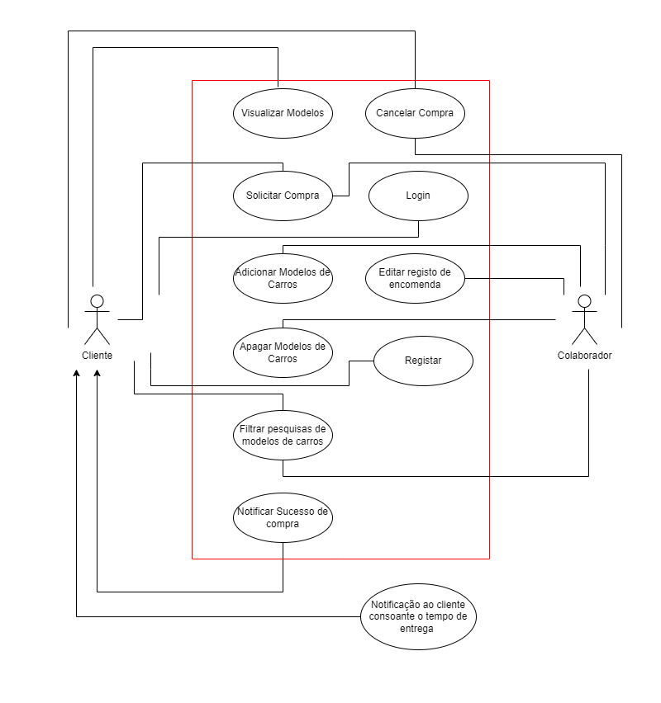
User stories

Slide 5
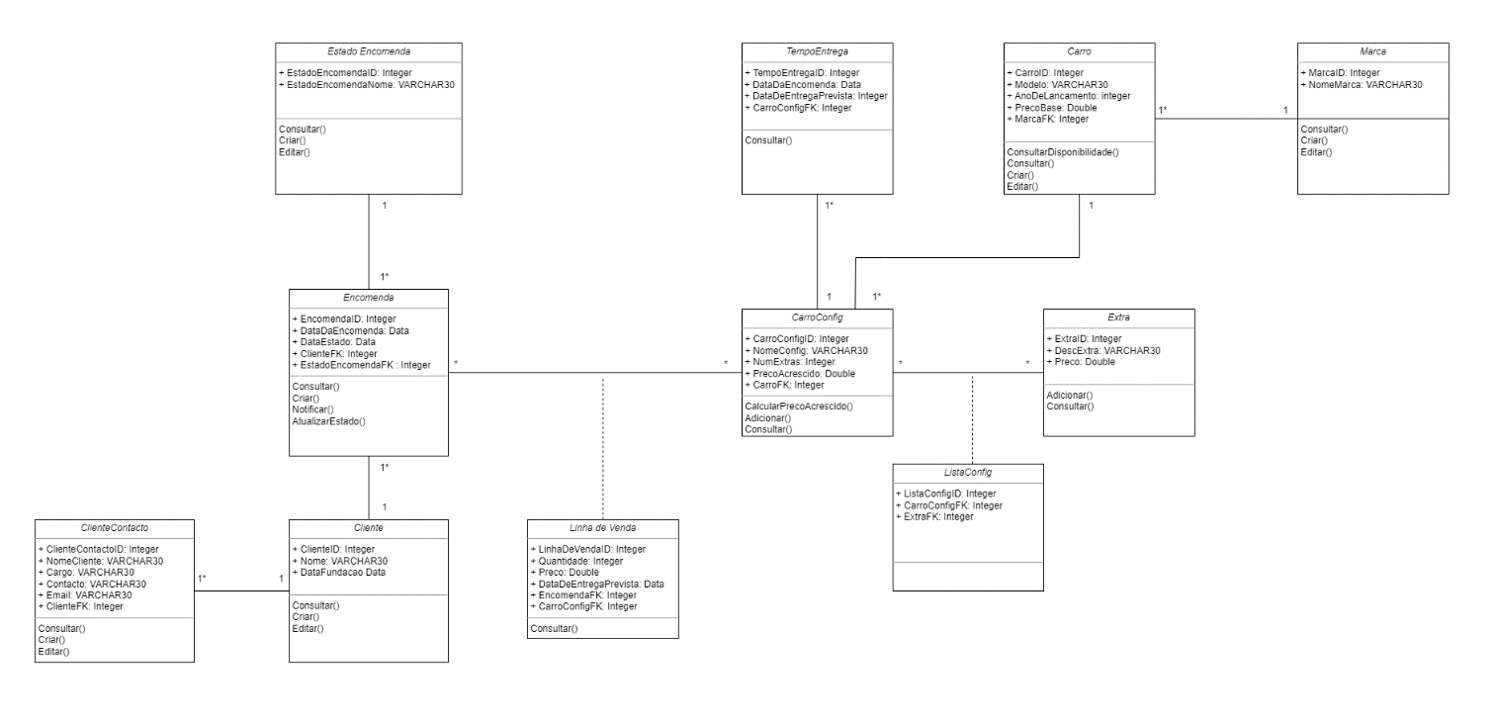
Diagrama de classes

Slide 6
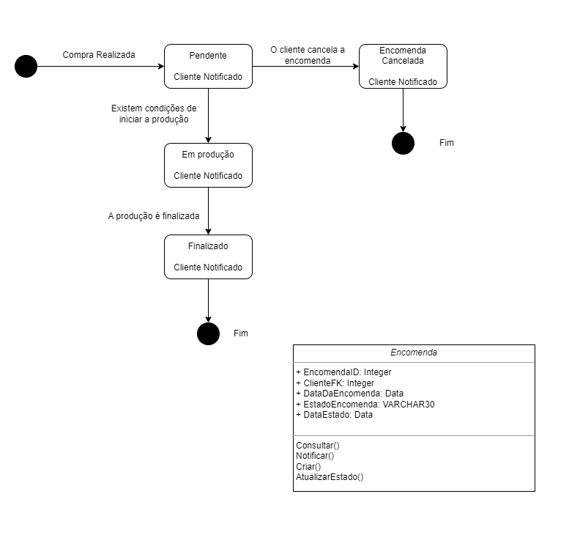
Diagrama de estados

Slide 7
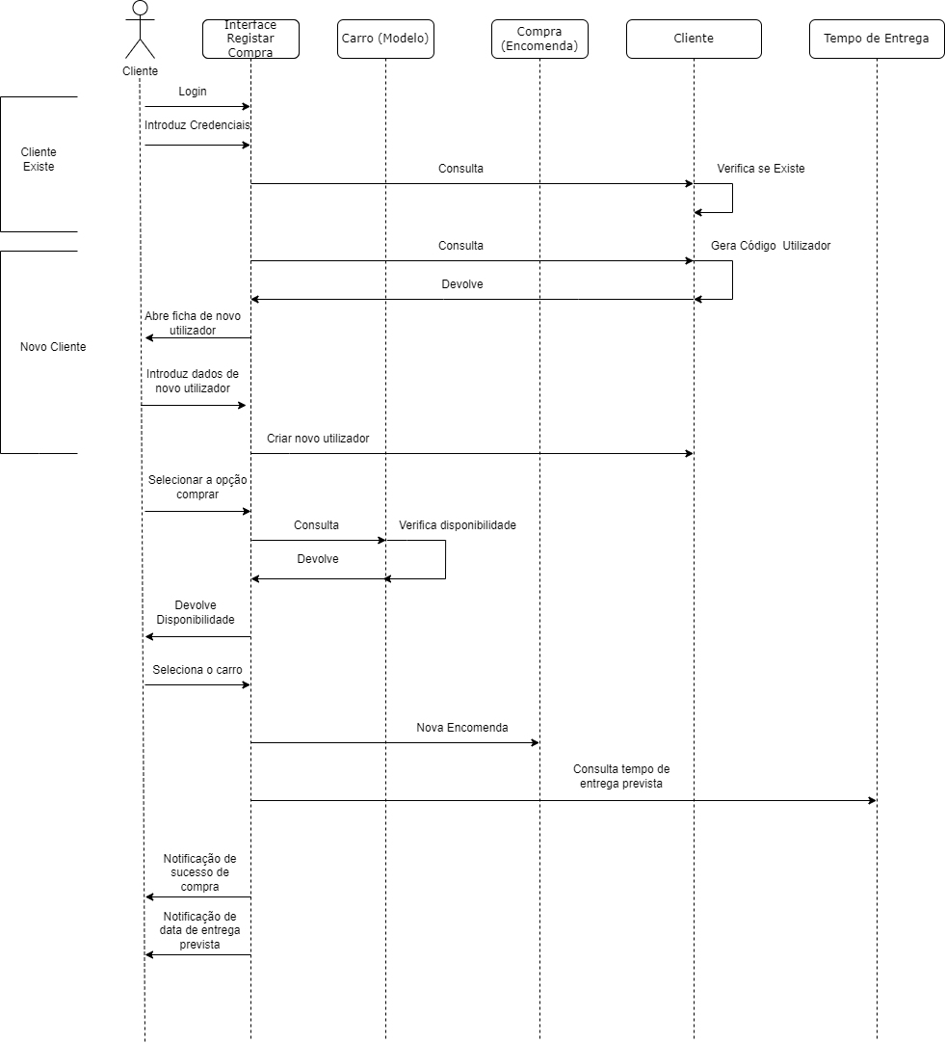
Diagrama de sequência

Slide 8
conclusão
Através do desenvolvimento deste projeto ampliámos conhecimentos tanto na parte relativa à arquitetura do projeto e de metodologias e requisitos técnicos necessários para o desenvolvimento de um software estável e funcional.
Também permitiu conhecer o ambiente existente no mercado de trabalho sendo o trabalho em equipa e boa comunicação os fatores essenciais para o desenvolvimento de um projeto deste nível.

